Slide 1
Tabel echipamente

Slide 2
Link la fisier pentru tabel echipamente
https://ftp.utcluj.ro/pub/users/cemil/PPRC_and_CPNP/Model_ec_in_Rack.xlsx
Tabelul continue formule, daca este necesar puteti sa le editati
Repetati tabelul pentru fiecare IDF in alta foaie(sheet)
Cititi cu atentie notele de la sfarsitul tabelului, aceste vor fi eliminate la predarea in proiectul final
Incepeti sa lucrati la simularea in Packet Tracer!!!!!

Slide 3
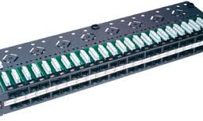
Imagine Patch Pannel UTP 48 porturi
In functie de nr porturi modificati formula din excel 24 sau 48

Slide 4
Imagine Patch Pannel FO

Slide 5
Imagine rack

Slide 6
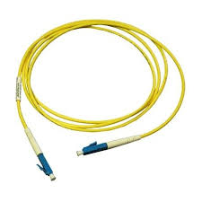
Patch Cord FO, se pune in fiecare Rack intre PP FO si SW TOR/BOR, atentie la conectori sa fie compatibili cu PP FO si Modulul FO din SW
Un patch cord FO poate sa aibe conectori diferiti la capte in functie de necesitati

Slide 7
Patch Pannel UTP, Prize UTP, Cablu UTP, Patch Cord UTP
Cablarea se poate face in Cat 5E sau Cat 6
Vezi https://www.lanshack.com/cat5e-tutorial.aspx si
https://www.lanshack.com/Cat6a.aspx
Toate elementele de conectica PP UTP, Priza UTP, Cablu UTP si PC UTP trebuie sa fie de aceasi categorie.
Se recomanda a fi de la acelasi producator

Slide 8
Echipamente stackabile
Daca ati optat pentru echipamente stackabile sa nu uitati de cablurile si module de stackare

Slide 9
Preturi
Preturi gasiti pe, ebay, amazon, emag, senetic.ro etc.
In tabel sa le aduceti in aceasi moneda
Producatorii nu prea afiseaza preturi ci doar date tehnice!!!!

